Slide 1
BÀI GIẢNG CSHTTT HƯỚNG MÔ HÌNH (tiếp)
Nguyen Van Hieu
Information Technology Faculty
The University of Danang, University of Science and Technology (UD-UST)
Notes:
Tái bản lần 3

Slide 2
1. GIỚI THIỆU
Cơ chế ra quyết định trong bài học gọi là phương pháp “thứ bậc mờ”
Fuzzy Analytic Hierarchry processing
Fuzzy AHP = Fuzzy Theory + AHP

Slide 3
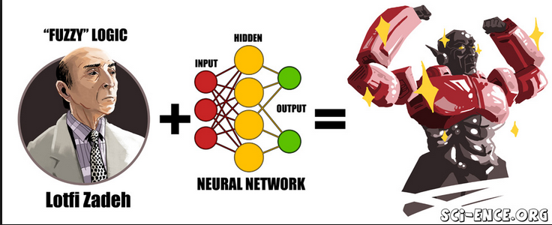
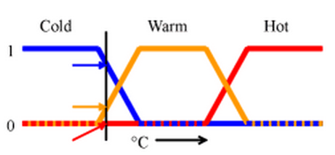
2. LÝ THUYẾT LÔGIC MỜ
Lôgic mờ được phát triển bởi GS. Lotfi Zadeh, 1965.
Để đối phó với sự mơ hồ của tư tưởng con người.
Mức độ mối quan hệ là giữa 0 và 1.
Lôgic mờ và xác suất
Lôgic mờ làm việc với các sự kiện không chính xác
Xác suất làm việc với các khả năng sự kiện đó xảy ra (nhưng vẫn coi kết quả là chính xác)
"tương đối lạnh",
"hơi hơi ấm",
"không nóng".
Notes:
Trong hình, cold (lạnh), warm (ấm), và hot (nóng) là các hàm ánh xạ một thang nhiệt độ.
Một điểm trên thang nhiệt độ có 3 "chân giá trị" — mỗi hàm cho một giá trị. Đ
ối với nhiệt độ cụ thể trong hình, 3 chân giá trị này có thể được giải nghĩa là 3 miêu tả sau về nhiệt độ này: "tương đối lạnh", "hơi hơi ấm", và "không nóng".

Slide 4
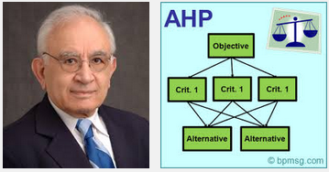
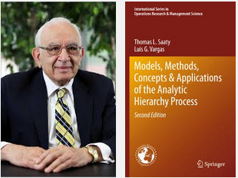
3. AHP
Analytic Hierarchy Processing (AHP)
Được phát triển bởi Saaty, 1980.
AHP
Thang điểm từ 1 đến 9 và nghịch đảo của nó.
Các bước cơ bản:
Xây dựng cây
Đánh giá ma trận so sánh
Tính vectơ riêng
Tổng hợp

Slide 5
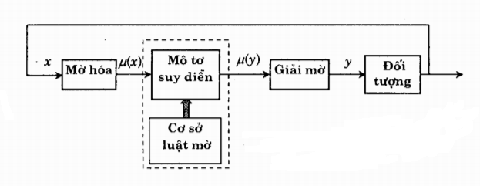
4. Fuzzy- AHP
Xây dựng cấu trúc thứ bậc
Xác định véctơ trọng số mờ của tầng tiêu chí
Xác định ma trận đánh giá mờ
Tổng hợp
Khử mờ
Xếp hạng
Cấu trúc cơ bản của điều khiển mờ

Slide 6
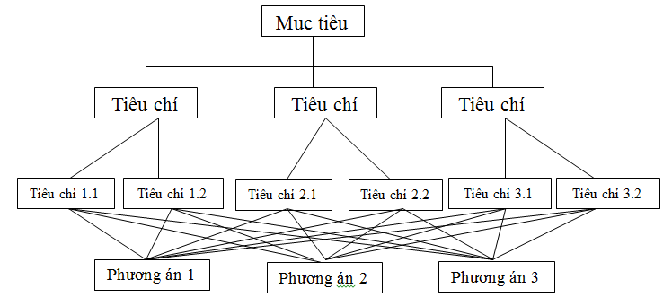
4. Fuzzy- AHP
A. Xây dựng cấu trúc cây thứ bậc
Ví dụ minh họa

Slide 7
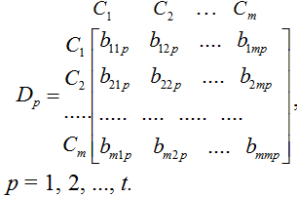
4. Fuzzy- AHP
B. Xác định vectơ trọng số mờ
Đánh giá theo thang điểm của Saaty.
Sử dụng quyết định theo nhóm.
Ví dụ có t người đánh giá

Slide 8
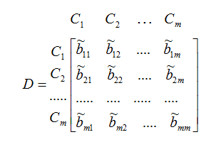

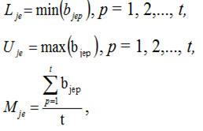
4. Fuzzy- AHP
B. Xác định vectơ trọng số mờ của tầng tiêu chí
1
2
Ma trận đánh giá
Ma trận đánh giá mờ
Vectơ trọng số mờ
1
Tích hợp
2
Chuẩn hóa ma trận
Véc tơ riêng

Slide 9
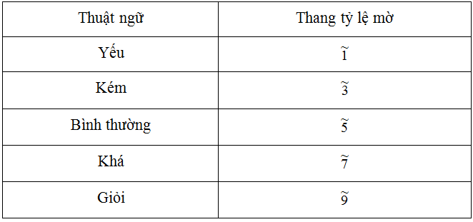
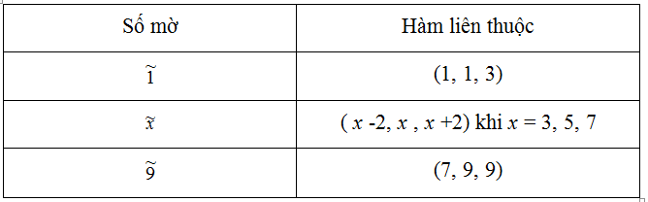
C.Xây dựng ma trận đánh giá mờ - Sử dụng thang tỷ lệ mờ
4. Fuzzy- AHP

Slide 10
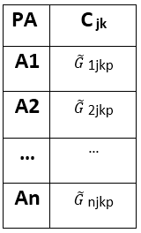
4. Fuzzy- AHP
C.Xây dựng ma trận đánh giá mờ
Ứng với tiêu chí con jk nào đó của tiêu chí
Sử dụng t người đánh giá: p = 1..t

Slide 11
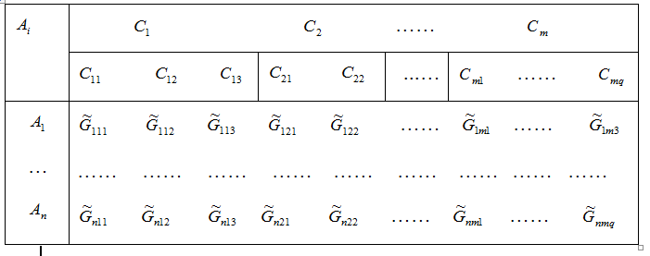
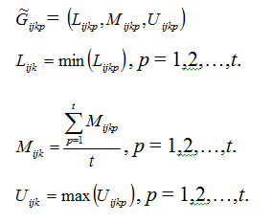

4. Fuzzy- AHP
C.Xây dựng ma trận đánh giá mờ
1
1

Slide 12
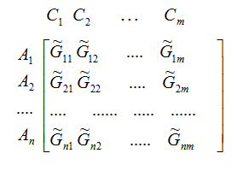

4. Fuzzy- AHP
C.Xây dựng ma trận đánh giá mờ
2
2
Công thức tích hợp

Slide 13
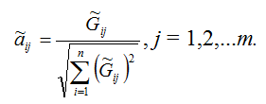
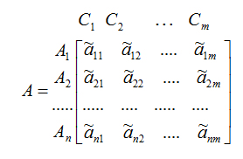
4. Fuzzy- AHP
C.Xây dựng ma trận đánh giá mờ
3
Công thức chuẩn hóa ma trận so sánh mờ
2
Ma trận chuẩn hóa mờ
3
Notes:
Tai sao!!!

Slide 14
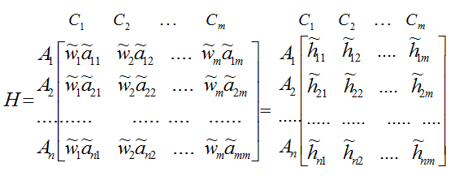
4. Fuzzy- AHP
D. Tổng hợp
H = A x W

Slide 15
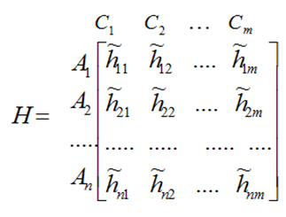
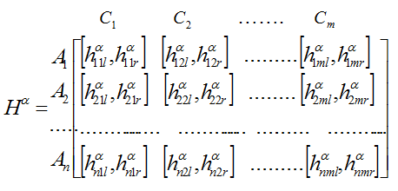
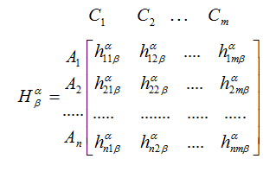
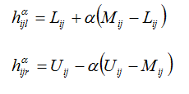
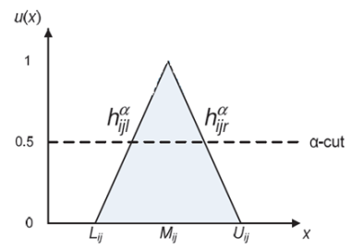
4. Fuzzy- AHP
E. Khử mờ
1
1
Xác định khoảng rõ
2

Slide 16

4. Fuzzy- AHP
E. Khử mờ
1
Chỉ số rũi ro
2
2

Slide 17


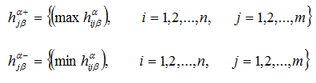



4. Fuzzy- AHP
E. Xếp hạng (TOPSIS)
1
2
Hai vectơ trung gian
PA xếp hạng
Xây dựng hai véc tơ trung gian
PA được chọn là PA có trọng số lớn nhất
1
2

Slide 18

THAT’S ALL; THANK YOU
What NEXT?

